Slide 1
আজকের পাঠে সবাইকে স্বাগতম

Slide 3
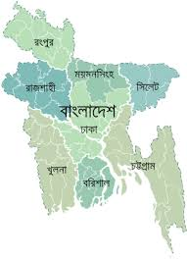
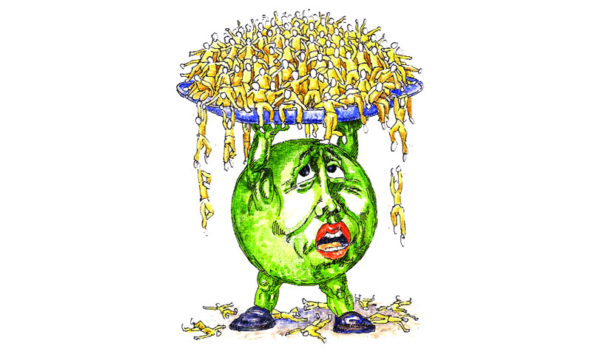
নিচের ছবিগুলো ভাল করে দেখ
জনসংখ্যা

Slide 4
নিচের ছবিগুলোর প্রতি লক্ষ্য কর

Slide 5
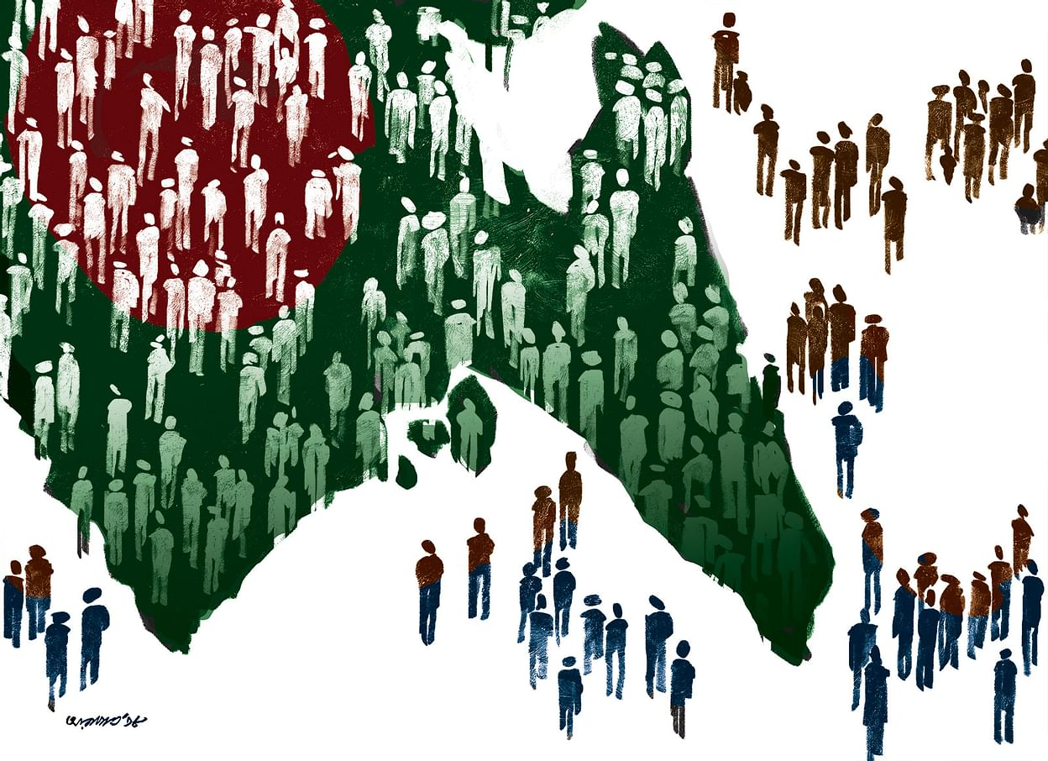
নিচের ছবিতে কী দেখতে পাচ্ছ?
জনসংখ্যার ঘনত্ব

Slide 6
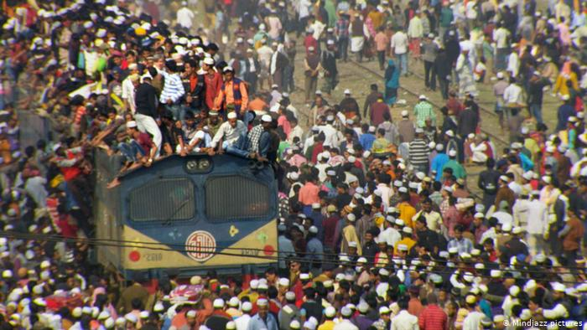
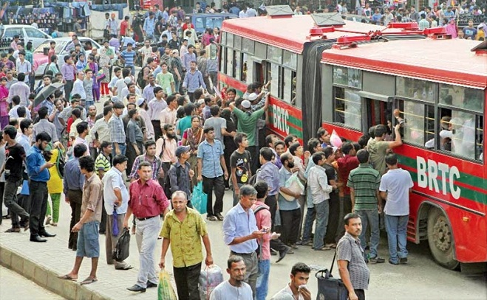
নিচের ছবিতে কী দেখতে পাচ্ছ?
জনসংখ্যা

Slide 7
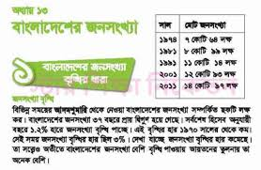
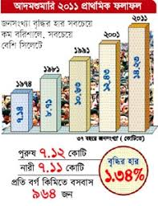
নিচের ছবিতে কী দেখতে পাচ্ছ?

Slide 8
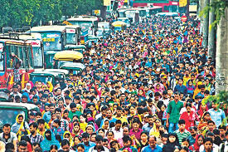
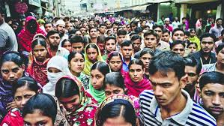
নিচের ছবিতে কী দেখতে পাচ্ছ?
জনসংখ্যা

Slide 9
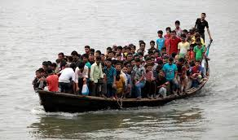
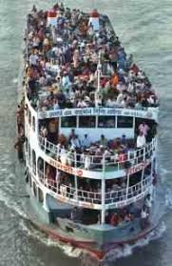
নিচের ছবিটি লক্ষ্য কর
জনসংখ্যা

Slide 10
নিচের ছবিটি ভাল করে লক্ষ্য কর
জনসংখ্যা বৃদ্ধি

Slide 11
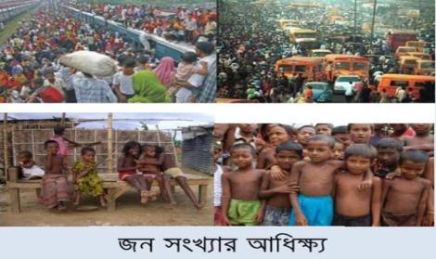
আজকের পাঠ
বাংলাদেশের জনসংখ্যা
পাঠ্যাংশঃজনসংখ্যা

Slide 12
শিখনফল
বাংলাদেশের আয়তন সম্পর্কে বর্ননা করতে পারবে;
বাংলাদেশের আদমশুমারি সম্পর্কে বলতে পারবে;
জনসংখ্যার ঘনত্ব সম্পর্কে ব্যাখ্যা করতে পারবে;

Slide 13
২০১১ আলের আদমশুমারি অনুযায়ি বাংলাদেশের জনসংখ্যাঃ১৪,৯৭,৭২,৩৬৪ ।

Slide 14
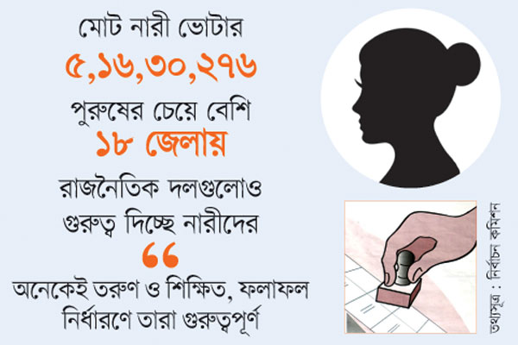
নারী পুরুষ অনুপাতঃমোট জনসংখ্যার নারী পুরুষের শতকরা অনুপাত ৪৯.৯৯: ৫০.০১

Slide 15
আয়তনঃদেশের মোট আয়তনঃ ১,৪৭,৫৭০ বর্গকিলোমিটার।এখানে প্রতি বর্গকিলোমিটারে মোট ১০১৫ জন মানুষ বাস করে।একে বলা হয় জনসংখ্যার ঘনত্ব।

Slide 16
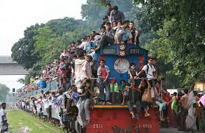
আয়তনের দিক থেকে বাংলাদেশ প্ররথিবীর নব্বইতম দেশ।
জনসংখ্যার দিক থেকে পৃথিবীতে বাংলাদেশের অবস্থান অষ্টম।

Slide 17
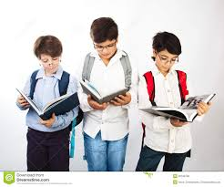
দলীয় কাজ
নিচের কথাগুলো বলতে কী বোঝায়?
আদমশুমারি-----------------------------------------------------------
জনসংখ্যার ঘনত্ব------------------------------------------------------
নারী-পুরুষের অনুপাত-------------------------------------------------

Slide 18
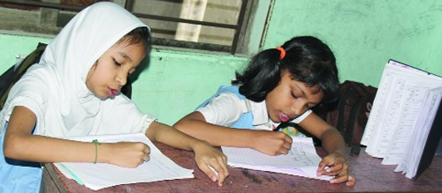
জোড়ায় কাজ
অনেক ভিড়ে গাড়ি অথবা রিকশায় বসে থাকতে কেমন লাগে সে সম্পর্কে ৫টি বাক্য তোমার খাতায় লিখ।

Slide 19
মূল্যায়ন
২০১১সালের আদমশুমারি অনুযায়ী বাংলাদেশের জনসংখ্যা কত?
বাংলাদেশের মোট আয়তন কত?
আয়তনের দিক থেকে বাংলাদেশ কততম দেশ?
জনসংখ্যার ঘনত্ব কী?
জনসংখ্যার দিক থেকে বাংলাদেশের অবস্থান কী?

Slide 20
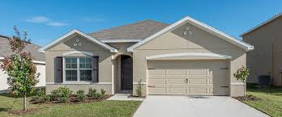
বাড়ির কাজ
আমাদের দেশের মোট জনসংখ্যার যদি অর্ধেক নারি ও অর্ধেক পুরুষ হয় তবে বাংলাদেশে নারী ও পুরুষের সংখ্যা কত?

Slide 21
সবাইকে ধন্যবাদ

